Slide 1
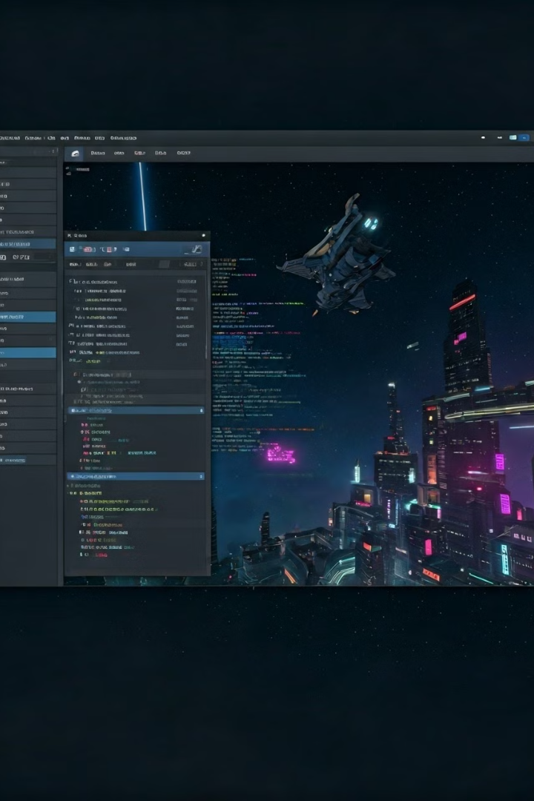

Unity 엔진의 주요 클래스 및 항목 가이드
Unity 엔진은 게임 개발에 필수적인 다양한 클래스와 기능을 제공합니다. 이 가이드에서는 GameObject부터 디버깅 도구까지 Unity의 핵심 요소들을 살펴보며, 각 클래스의 주요 속성과 메서드를 소개합니다. 이를 통해 Unity 개발의 기초를 다지고 효과적으로 게임을 제작할 수 있는 지식을 얻을 수 있습니다.
작성자: Onion Ring

Slide 2

게임 오브젝트 (GameObject)
GameObject는 Unity에서 모든 객체의 기본 단위입니다. 게임 내 모든 요소를 나타내는 이 핵심 구성 요소는 다양한 속성과 메서드를 가지고 있습니다.
주요 속성으로는 name(이름 설정 및 가져오기), tag(그룹화를 위한 태그 부여), activeSelf(활성 상태 확인) 등이 있습니다. 메서드 활용 예시로는 SetActive(bool)을 통한 활성화/비활성화 설정, AddComponent()를 이용한 컴포넌트 추가 등이 있습니다.
name
tag
게임 오브젝트의 이름을 설정하거나 가져옵니다.
오브젝트에 태그를 부여하여 그룹화할 수 있습니다.
activeSelf
SetActive(bool)
오브젝트의 활성 상태를 확인합니다.
오브젝트의 활성화 또는 비활성화를 설정합니다.

Slide 3
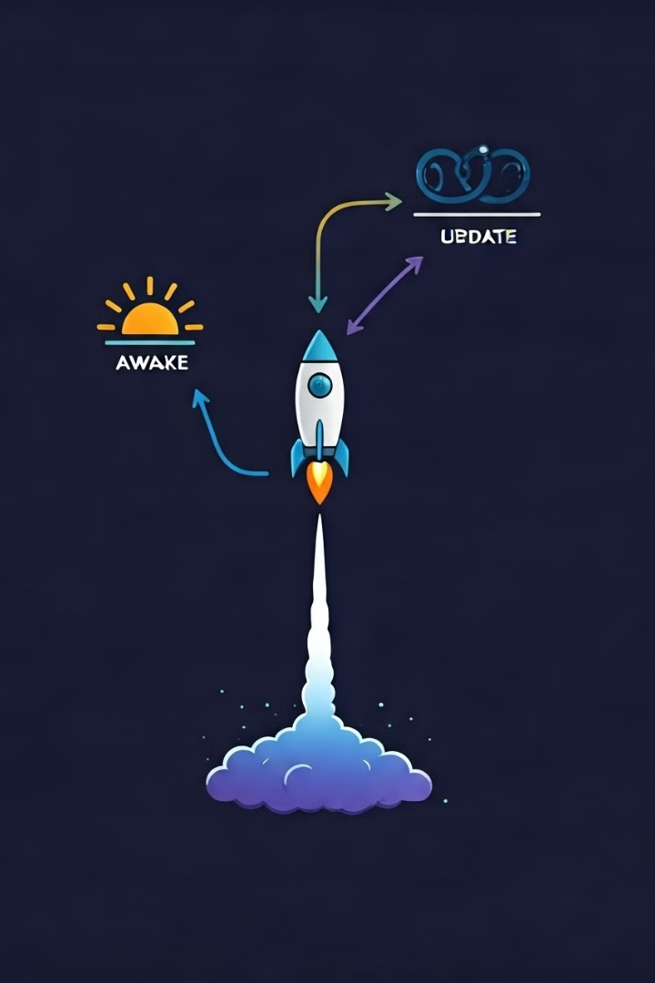
MonoBehaviour와 오브젝트 (Object)
MonoBehaviour는 Unity에서 스크립트 작성의 기본이 되는 클래스로, 게임 오브젝트의 행동을 정의합니다. 주요 생명주기 메서드로는 Awake(), Start(), Update()가 있습니다.
UnityEngine.Object는 모든 Unity 엔진 객체의 기반 클래스입니다. 주요 메서드로는 Instantiate()(오브젝트 생성)와 Destroy()(오브젝트 삭제)가 있습니다.
1
Awake()
스크립트 인스턴스가 로드될 때 호출됩니다.
2
Start()
첫 번째 프레임 업데이트 전에 호출됩니다.
3
Update()
매 프레임마다 호출되어 게임 로직을 처리합니다.

Slide 4
트랜스폼 (Transform)과 벡터 (Vector)
Transform 클래스는 게임 오브젝트의 위치, 회전, 크기를 제어합니다. 주요 속성으로는 position(월드 좌표 설정/가져오기), rotation(회전 설정/가져오기), localScale(크기 설정) 등이 있습니다.
Vector 클래스(Vector2, Vector3 등)는 위치, 방향, 크기를 나타냅니다. Vector3.Lerp()로 두 벡터 사이의 선형 보간을, Vector3.Normalize()로 벡터 정규화를 수행할 수 있습니다.
Transform
Vector
position
Vector3.Lerp()
rotation
Vector3.Normalize()
localScale

Slide 5




쿼터니언 (Quaternion)과 ScriptableObject
Quaternion은 3D 회전을 나타내는 방식으로, 회전 각도를 회전 축과 함께 표현합니다. 주요 메서드로는 Quaternion.Euler()(오일러 각을 쿼터니언으로 변환)와 Quaternion.Lerp()(두 쿼터니언 사이의 선형 보간)가 있습니다.
ScriptableObject는 데이터 저장과 공유를 위한 클래스입니다. 게임 내 설정, 캐릭터 스탯 등 데이터를 유지 및 관리하는 데 활용됩니다.
회전
보간
데이터
Quaternion.Euler()로 오일러 각을 쿼터니언으로 변환
Quaternion.Lerp()로 두 쿼터니언 사이 선형 보간
ScriptableObject로 게임 데이터 관리

Slide 6





시간 (Time)과 수학 (Mathf)
Time 클래스는 게임 시간 조절을 가능하게 합니다. Time.deltaTime, Time.timeScale 등을 통해 프레임 독립적 움직임을 구현할 수 있습니다.
Mathf는 수학적 계산에 사용하는 유틸리티 클래스입니다. 주요 메서드로는 Mathf.Clamp()(값을 특정 범위로 제한), Mathf.Lerp()(두 값 사이의 선형 보간), Mathf.Sin()(사인 함수 계산) 등이 있습니다.
Time.deltaTime
Mathf.Clamp()
Mathf.Lerp()
Mathf.Sin()
프레임 간 경과 시간
값 범위 제한
선형 보간
사인 함수 계산

Slide 7
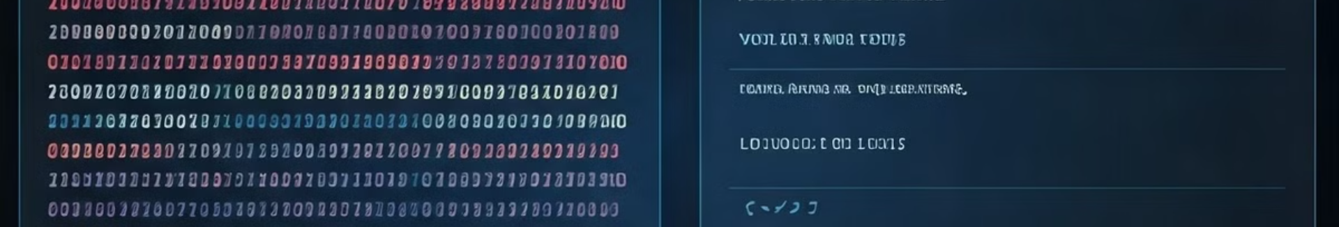
무작위 (Random)와 디버그 (Debug)
Random 클래스는 난수 생성 기능을 제공합니다. Random.Range()로 지정된 범위 내 난수를, Random.value로 0과 1 사이의 난수를 생성할 수 있습니다.
Debug 클래스는 디버깅을 위한 도구입니다. Debug.Log()로 메시지를 콘솔에 출력하고, Debug.Assert()로 조건이 false일 때 오류 메시지를 출력하며, Debug.DrawLine()으로 두 점 사이에 선을 그릴 수 있습니다.
Random.Range()
지정 범위 내 난수 생성
Random.value
0-1 사이 난수 생성
Debug.Log()
콘솔에 메시지 출력
Debug.Assert()
조건부 오류 메시지

Slide 8
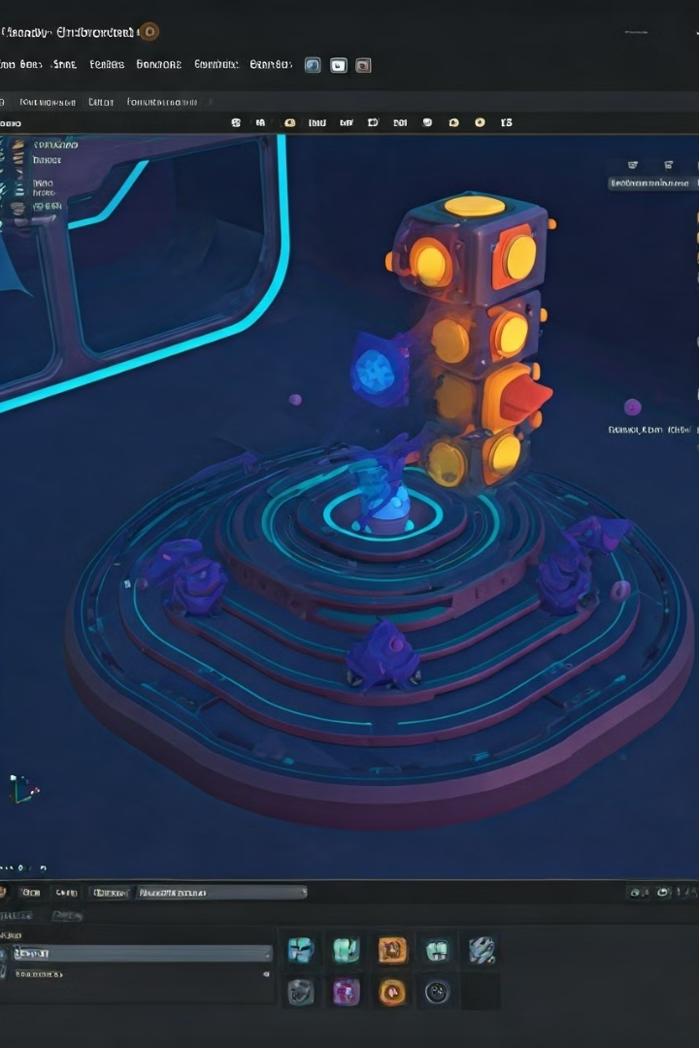
기즈모 및 핸들 (Gizmos and Handles)
Gizmos와 Handles는 게임 오브젝트의 시각적 디버깅 및 편집기 내 표시를 위한 도구입니다. Gizmos.DrawLine()을 사용하여 두 점 사이에 선을 그려 시각적 정보를 제공할 수 있으며, Handles.color로 핸들의 색상을 설정할 수 있습니다.
이러한 도구들은 개발 과정에서 게임 오브젝트의 위치, 방향, 크기 등을 시각적으로 확인하고 조정하는 데 매우 유용합니다. 특히 복잡한 3D 환경에서 오브젝트 간의 관계를 파악하는 데 도움이 됩니다.
1
시각적 디버깅
2
편집기 내 표시
Gizmos를 사용하여 게임 오브젝트의 속성을 시각화합니다.
Handles를 통해 Unity 편집기에서 직접 오브젝트를 조작합니다.
3
색상 설정
Handles.color로 시각적 요소의 색상을 지정하여 구분을 용이하게 합니다.

